Slide 1
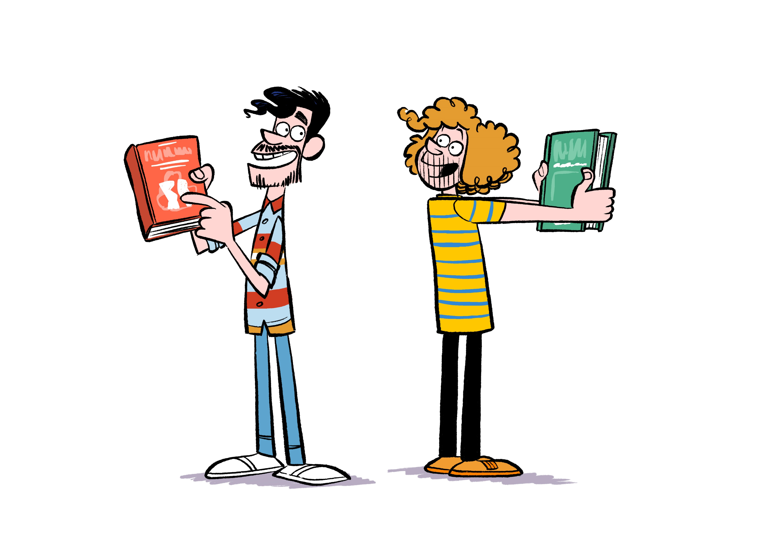

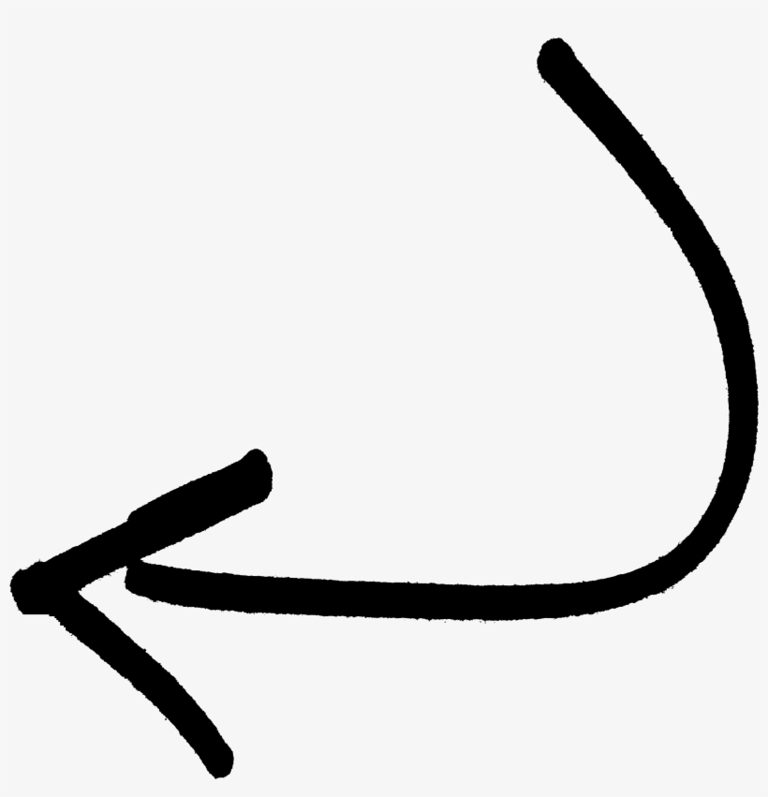
BiebBoys Boek
Hoe gaat jouw verhaal?

Slide 2
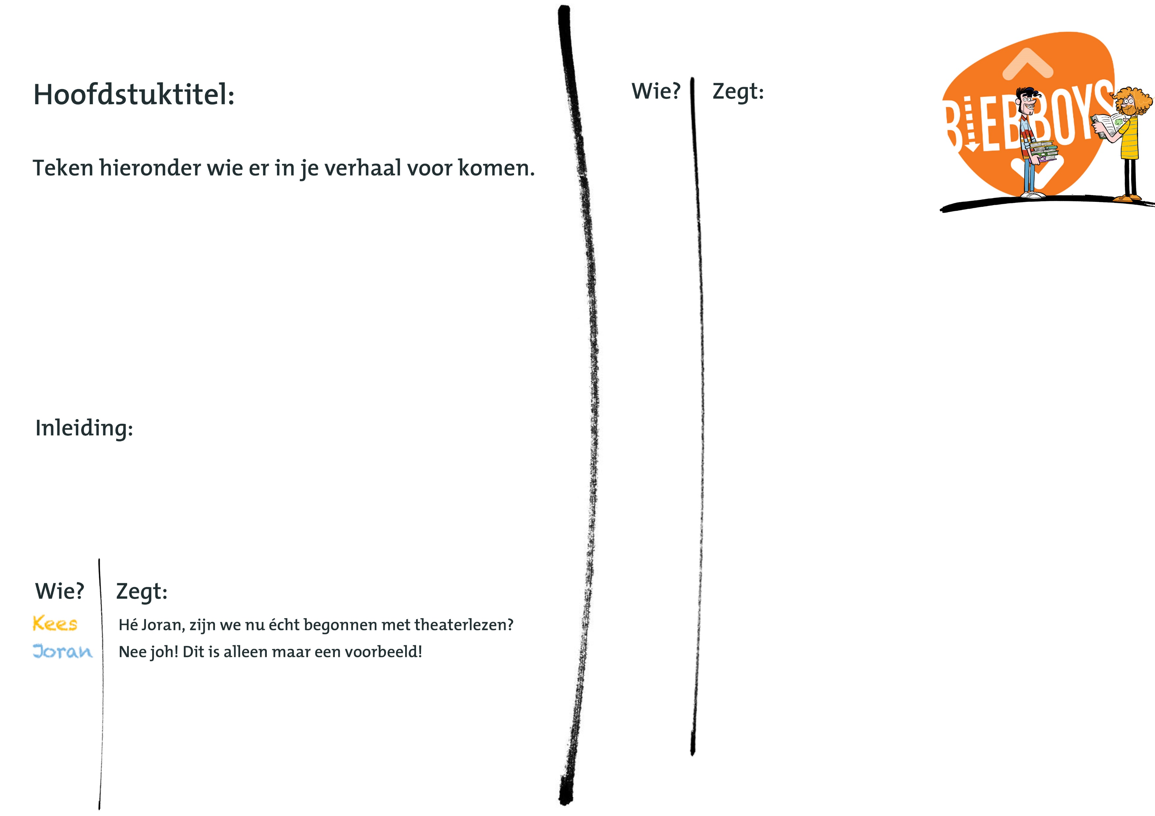
Toneellezen
, | Bij een komma neem je even pauze in je zin.
. | Bij een punt stop je even.
? | Dit is een vraagteken. Je stem gaat op het einde van de zin omhoog.
! | Dit is een uitroep teken. Je mag wat harder voorlezen.
... | Je neemt even pauze, alsof je aan het nadenken bent.
: | Je wacht even en daarna som je iets op of leg je iets uit.
Hé | Er staat een streepje op de e, een accent, dit woord lees je met extra nadruk.
HARD | Staat een woord in hoofdletters dan mag je dit lekker hard lezen.

Slide 3
Probeer maar!

Slide 4

Schrijven maar
Jullie gaan zelf een theaterleestekst schrijven.
We laten jullie natuurlijk niet zomaar beginnen.
Kijk eerst naar schrijftips van Nederlands grootste auteurs

Slide 5


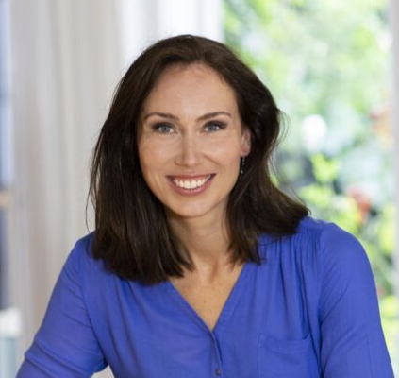
Tip van Anna
Mijn tip!

Slide 6

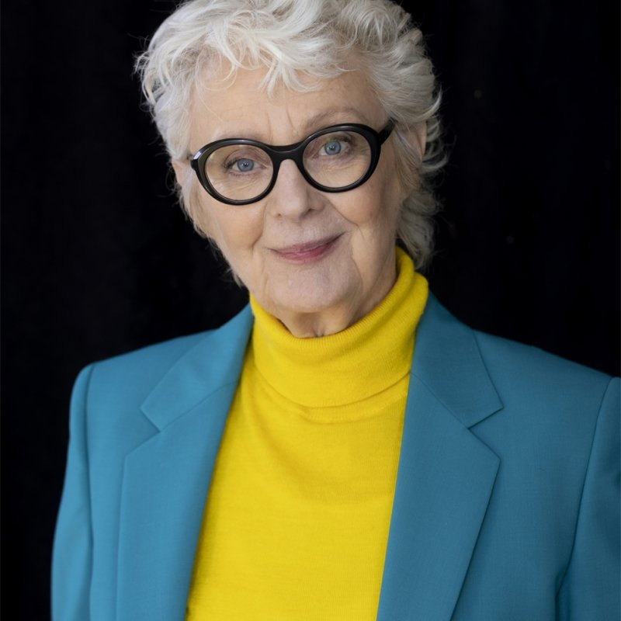
Tip van Carry
Mijn tip!

Slide 7

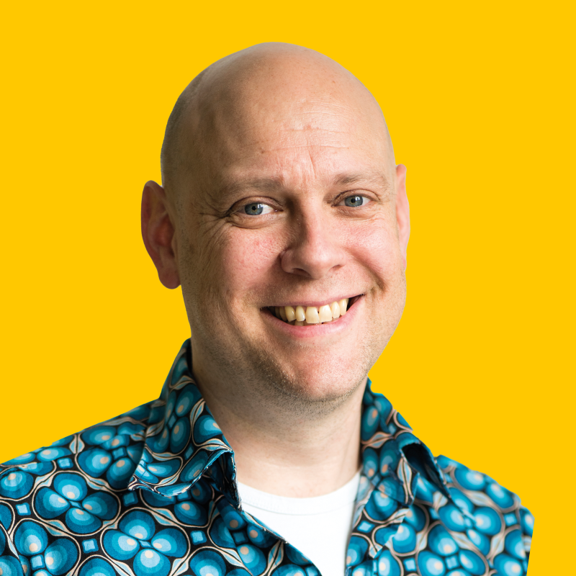
Tip van Jozua
Mijn tip!

Slide 8


Tip van Marancke
Mijn tip!

Slide 9

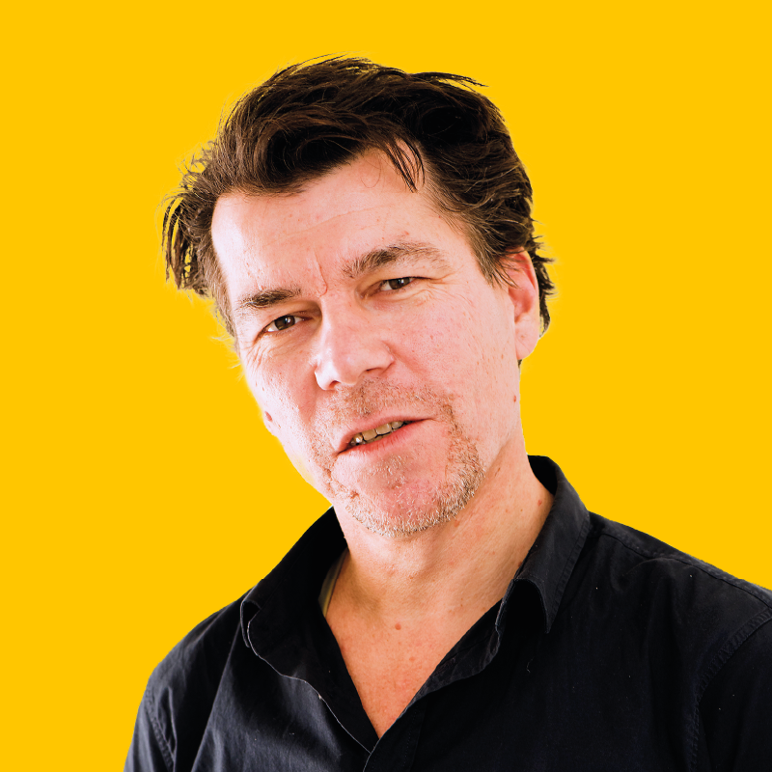
Tip van Marc
Mijn tip!

Slide 10


Tip van Michael
Mijn tip!

Slide 11

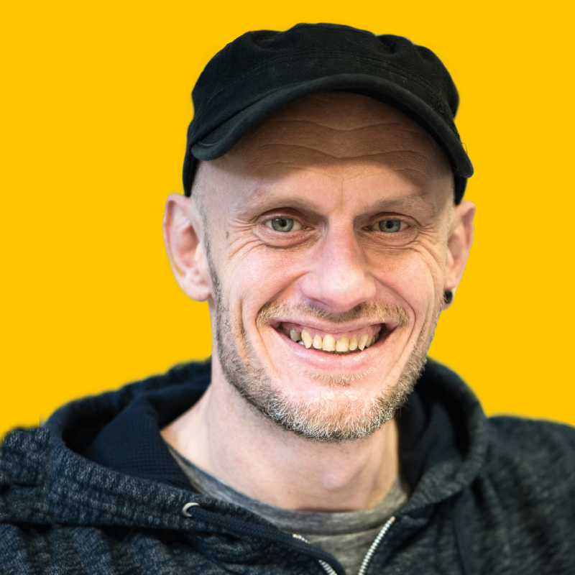
Tip van Pieter
Mijn tip!

Slide 12
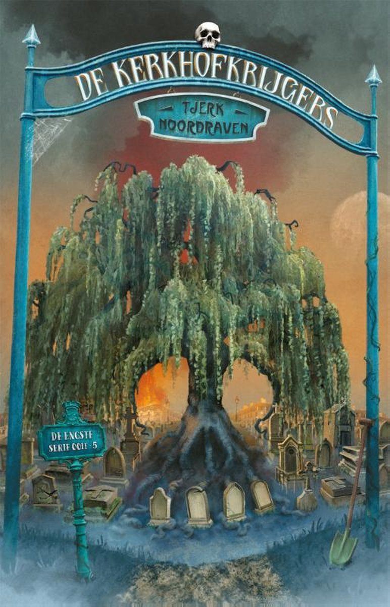
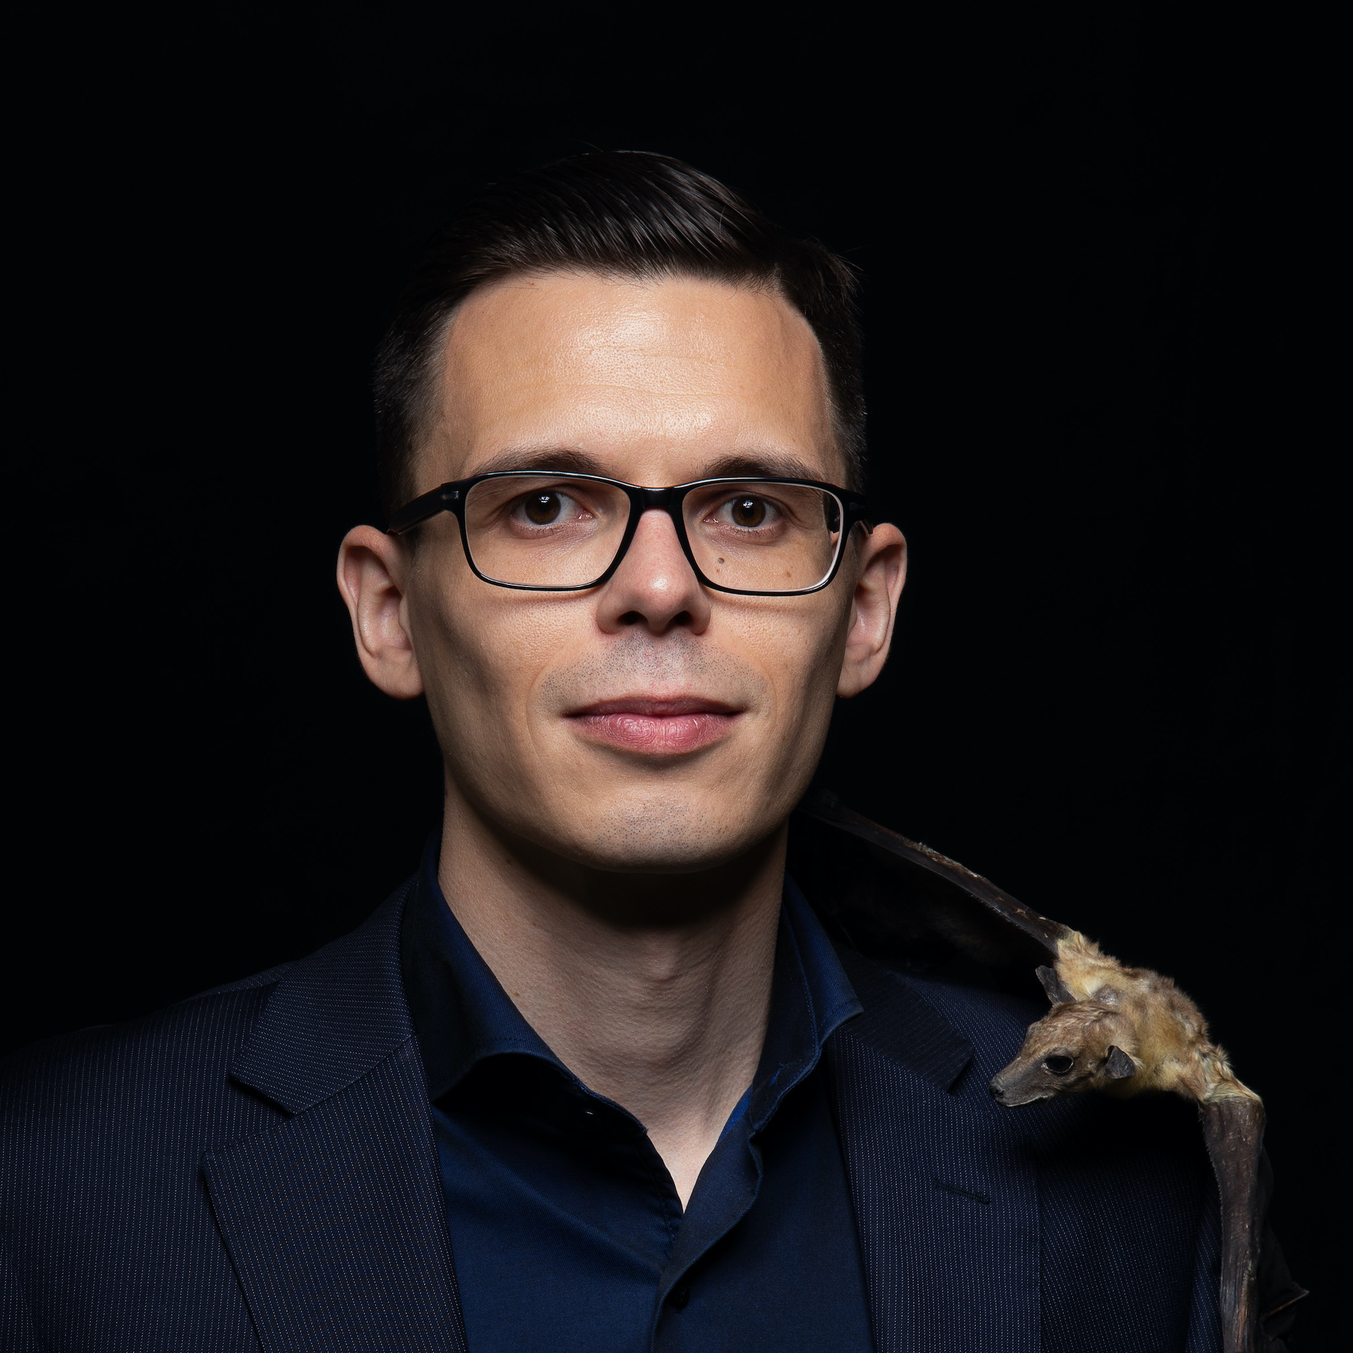
Tip van Tjerk
Mijn tip!

Slide 13
Schrijven maar
Jullie gaan zelf een theaterleestekst schrijven.
Stap 1: Bedenk wie er in het verhaal voorkomen.
Bedenk naast jullie twee nog 1 of 2 andere personages.
Stap 2: Wat gaan jullie meemaken? Bedenk een kort avontuur.
Stap 3: Neem de lezer/ luisteraar mee naar waar jullie
avontuur zich afspeelt.

Slide 14
Werkblad

Slide 15
De presentatie
Denk nog even na over de volgende dingen:
Opkomst: hoe kom je op? Achter elkaar, in een rij, in welke volgorde?
Wie doet de introductie? Diegene stelt jullie voor, vertelt hoe het verhaal heet, waar het zich afspeelt en welke rol iedereen speelt. Iedereen kan ook zichzelf voorstellen en over hun personage vertellen.
Hoe neem je het applaus in ontvangst? Oefen je buiging.

Slide 16
De presentatie
Tips voor de presentatie:
Als je opkomt met het boek, houd dan je vinger tussen de bladzijde waar je moet beginnen, dan hoef je niet de juiste bladzijde te zoeken.
Ga stevig staan, met je benen iets uit elkaar.
Houd het boek niet voor je gezicht en probeer af en toe het publiek in te kijken.
Lees niet te snel. Als het publiek moet lachen, wacht dan even.
Maak je een foutje, geen probleem, doe of het erbij hoort en ga gewoon verder.

Slide 17




Succes!

